Slide 1
Hoe werkt een middelbare school? De Volgende Stap

Slide 2
Wat leer je vandaag?
Ik ken de verschillen tussen de basisschool en de middelbare school.
Ik weet wat ik als ouder allemaal moet regelen.
Ik weet wat ‘de puberteit’ is.
Ik begrijp belangrijke woorden uit dit thema.

Slide 3
De vorige keer
Wat weet je nog?
Nieuwe vragen?
Opdrachten gemaakt?

Slide 4
Wat vind jij belangrijk in een middelbare school?
Onderwijs en lessen
Hoe ziet een dag op de school eruit?
De identiteit
Locatie en gebouw
Persoonlijke voorkeur
Speciale ondersteuning

Slide 5
Wat vind jij belangrijk?
Bekijk de checklist.
Lees de zinnen.
Vind jij dat belangrijk?

Slide 6
Wat is het verschil tussen de basisschool en de middelbare school?

Slide 7
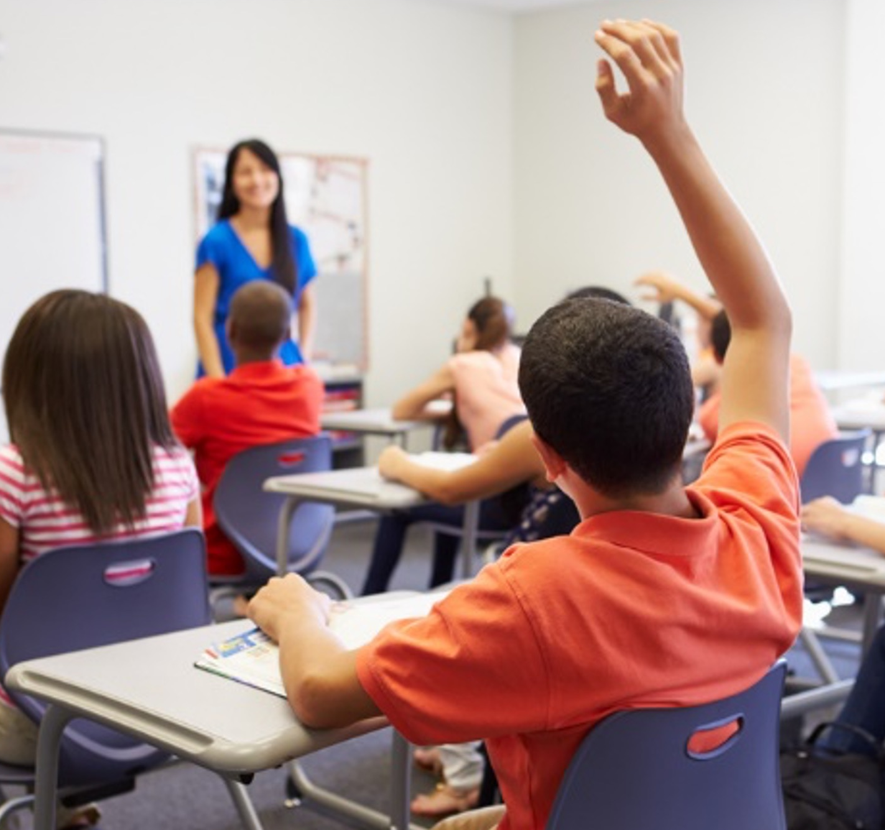
Leerlingen hebben elk uur een ander vak.
Elk vak heeft een andere docent.
Soms 7 docenten per dag!
De mentor is een docent die ook kijkt naar jouw kind:
Gaat het goed?
De cijfers

Slide 8
De vakken
Nederlands
Engels
Frans
Duits
Kunst en Cultuur
Sport
Aardrijkskunde
Geschiedenis
Mens en maatschappij
Wiskunde
Natuurkunde
Scheikunde
Biologie

Slide 9
Een rooster op het VO
 |  | Maandag |  |  | Dinsdag |  |  | Woensdag |  |  | Donderdag |  |  | Vrijdag
1. | 08:10 | AK | HLL | 2.03 | NE | LST | 3.12 |  |  |  | BI | BWR | 4.20 | BI | BRW | 4.07
2. | 09:00 | WI | LPS | 4.22 | GS | ENG | 2.03 | NE | LST | 3.10 | AK | HLL | 2.06 | WI | LPS | 4.22
3. | 09:50 | TV | LST | 3.09 | WI | LPS | 4.21 | SL | HGD | 2.03 | KU/IF | OST | 0.15 | FA | LBL | 3.07
4. | 11:10 | SL | HGD | 3.03 | KU3D | HGD | 1.01 | GS | ENG | 2.03 | KU2D | HGD | 1.04 | GS | ENG | 2.03
5. | 12:00 | BI | BWR | 3.07 | KU3D | HGD | 1.01 | FA | LBL | 3.02 | KU2D | HGD | 1.04 | NE | LST | 3.09
6. | 13:15 | FA | LBL | 3.20 | LO | VHN | 1.13 | LO | HFT | 1.10 | FA | LBL | 3.02 | KUMU | BRN | 0.05
7. | 14:05 | NE | LST | 3.09 | LO | VHN | 1.13 | LO | HFT | 1.10 | WI | LPS | 3.05 | AK | HLL | 2.17
8. | 14:55 | RT | VMN | 3.02 |  |  |  |  |  |  | Mnt | HGD | 4.04
9. | 15:45
Notes:
Dit is een voorbeeld van een lesrooster op het VO. Ik leg het rooster nu aan jullie uit.

Slide 10
Een rooster op het VO
 |  | Maandag |  |  | Dinsdag |  |  | Woensdag |  |  | Donderdag |  |  | Vrijdag
1. | 08:10 | AK | HLL | 2.03 | NE | LST | 3.12 |  |  |  | BI | BWR | 4.20 | BI | BRW | 4.07
2. | 09:00 | WI | LPS | 4.22 | GS | ENG | 2.03 | NE | LST | 3.10 | AK | HLL | 2.06 | WI | LPS | 4.22
3. | 09:50 | TV | LST | 3.09 | WI | LPS | 4.21 | SL | HGD | 2.03 | KU/IF | OST | 0.15 | FA | LBL | 3.07
4. | 11:10 | SL | HGD | 3.03 | KU3D | HGD | 1.01 | GS | ENG | 2.03 | KU2D | HGD | 1.04 | GS | ENG | 2.03
5. | 12:00 | BI | BWR | 3.07 | KU3D | HGD | 1.01 | FA | LBL | 3.02 | KU2D | HGD | 1.04 | NE | LST | 3.09
6. | 13:15 | FA | LBL | 3.20 | LO | VHN | 1.13 | LO | HFT | 1.10 | FA | LBL | 3.02 | KUMU | BRN | 0.05
7. | 14:05 | NE | LST | 3.09 | LO | VHN | 1.13 | LO | HFT | 1.10 | WI | LPS | 3.05 | AK | HLL | 2.17
8. | 14:55 | RT | VMN | 3.02 |  |  |  |  |  |  | Mnt | HGD | 4.04
9. | 15:45
Notes:
Op het lesrooster zie je de tijden en dagen. Je kind heeft dus op maandag en donderdag langer school dan op dinsdag woensdag en vrijdag. Je ziet ook dat bij woensdag een vakje leeg is. Je kind heeft het eerste uur geen les.

Slide 11
Een rooster op het VO
 |  | Maandag |  |  | Dinsdag |  |  | Woensdag |  |  | Donderdag |  |  | Vrijdag
1. | 08:10 | AK | HLL | 2.03 | NE | LST | 3.12 |  |  |  | BI | BWR | 4.20 | BI | BRW | 4.07
2. | 09:00 | WI | LPS | 4.22 | GS | ENG | 2.03 | NE | LST | 3.10 | AK | HLL | 2.06 | WI | LPS | 4.22
3. | 09:50 | TV | LST | 3.09 | WI | LPS | 4.21 | SL | HGD | 2.03 | KU/IF | OST | 0.15 | FA | LBL | 3.07
4. | 11:10 | SL | HGD | 3.03 | KU3D | HGD | 1.01 | GS | ENG | 2.03 | KU2D | HGD | 1.04 | GS | ENG | 2.03
5. | 12:00 | BI | BWR | 3.07 | KU3D | HGD | 1.01 | FA | LBL | 3.02 | KU2D | HGD | 1.04 | NE | LST | 3.09
6. | 13:15 | FA | LBL | 3.20 | LO | VHN | 1.13 | LO | HFT | 1.10 | FA | LBL | 3.02 | KUMU | BRN | 0.05
7. | 14:05 | NE | LST | 3.09 | LO | VHN | 1.13 | LO | HFT | 1.10 | WI | LPS | 3.05 | AK | HLL | 2.17
8. | 14:55 | RT | VMN | 3.02 |  |  |  |  |  |  | Mnt | HGD | 4.04
9. | 15:45
Notes:
De rood omcirkelde letters zijn de vakken. AK is bijvoorbeeld aardrijkskunde en NE is Nederlands.

Slide 12
Een rooster op het VO
 |  | Maandag |  |  | Dinsdag |  |  | Woensdag |  |  | Donderdag |  |  | Vrijdag
1. | 08:10 | AK | HLL | 2.03 | NE | LST | 3.12 |  |  |  | BI | BWR | 4.20 | BI | BRW | 4.07
2. | 09:00 | WI | LPS | 4.22 | GS | ENG | 2.03 | NE | LST | 3.10 | AK | HLL | 2.06 | WI | LPS | 4.22
3. | 09:50 | TV | LST | 3.09 | WI | LPS | 4.21 | SL | HGD | 2.03 | KU/IF | OST | 0.15 | FA | LBL | 3.07
4. | 11:10 | SL | HGD | 3.03 | KU3D | HGD | 1.01 | GS | ENG | 2.03 | KU2D | HGD | 1.04 | GS | ENG | 2.03
5. | 12:00 | BI | BWR | 3.07 | KU3D | HGD | 1.01 | FA | LBL | 3.02 | KU2D | HGD | 1.04 | NE | LST | 3.09
6. | 13:15 | FA | LBL | 3.20 | LO | VHN | 1.13 | LO | HFT | 1.10 | FA | LBL | 3.02 | KUMU | BRN | 0.05
7. | 14:05 | NE | LST | 3.09 | LO | VHN | 1.13 | LO | HFT | 1.10 | WI | LPS | 3.05 | AK | HLL | 2.17
8. | 14:55 | RT | VMN | 3.02 |  |  |  |  |  |  | Mnt | HGD | 4.04
9. | 15:45
Notes:
De blauw omcirkelde vakjes zijn de namen van de docent. Dit zijn niet de echte namen, maar een afkorting.

Slide 13
Een rooster op het VO
 |  | Maandag |  |  | Dinsdag |  |  | Woensdag |  |  | Donderdag |  |  | Vrijdag
1. | 08:10 | AK | HLL | 2.03 | NE | LST | 3.12 |  |  |  | BI | BWR | 4.20 | BI | BRW | 4.07
2. | 09:00 | WI | LPS | 4.22 | GS | ENG | 2.03 | NE | LST | 3.10 | AK | HLL | 2.06 | WI | LPS | 4.22
3. | 09:50 | TV | LST | 3.09 | WI | LPS | 4.21 | SL | HGD | 2.03 | KU/IF | OST | 0.15 | FA | LBL | 3.07
4. | 11:10 | SL | HGD | 3.03 | KU3D | HGD | 1.01 | GS | ENG | 2.03 | KU2D | HGD | 1.04 | GS | ENG | 2.03
5. | 12:00 | BI | BWR | 3.07 | KU3D | HGD | 1.01 | FA | LBL | 3.02 | KU2D | HGD | 1.04 | NE | LST | 3.09
6. | 13:15 | FA | LBL | 3.20 | LO | VHN | 1.13 | LO | HFT | 1.10 | FA | LBL | 3.02 | KUMU | BRN | 0.05
7. | 14:05 | NE | LST | 3.09 | LO | VHN | 1.13 | LO | HFT | 1.10 | WI | LPS | 3.05 | AK | HLL | 2.17
8. | 14:55 | RT | VMN | 3.02 |  |  |  |  |  |  | Mnt | HGD | 4.04
9. | 15:45
Notes:
De groen omcirkelde vakjes zijn de lokalen op school.
De leerlingen zien snel welke les ze van wie hebben. (3.12 = lokaal 12 op de derde verdieping)

Slide 14
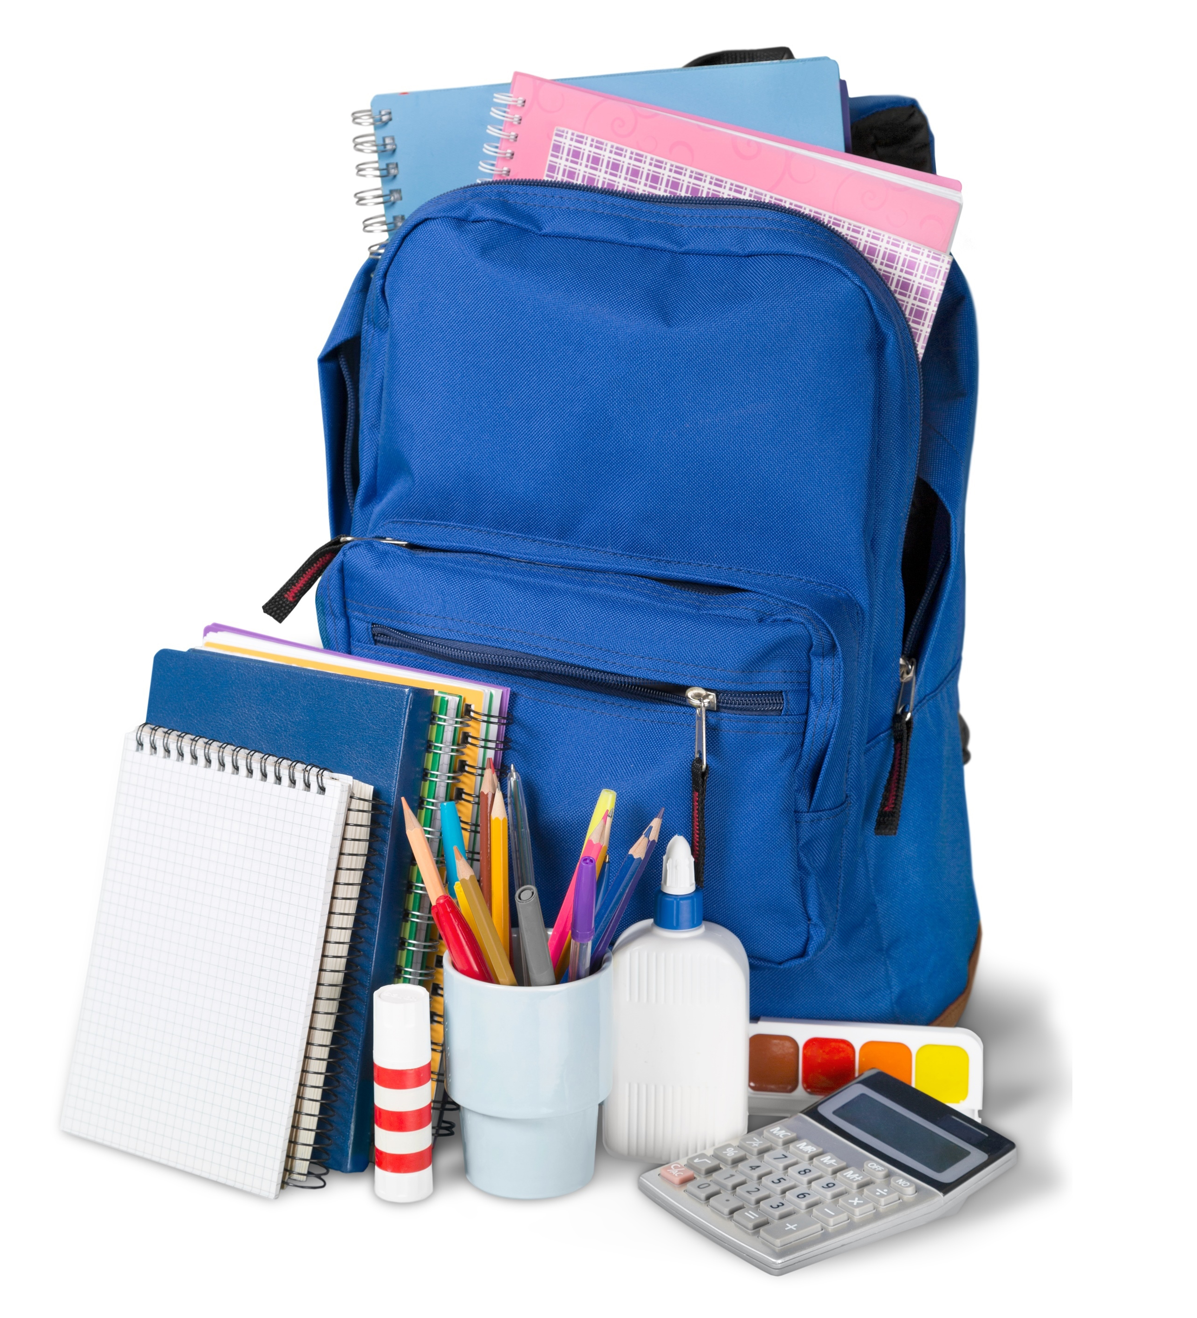
Wat moet je kopen?
Boeken en woordenboeken
Atlas
Tas
Sportkleding
Pennen en potloden
Rekenmachine
Schriften

Slide 15
Grote uitgaven
Mobiele telefoon
Magister
Groepsapp met klas
Contact met jou
Laptop of iPad
Vraag de school welke laptop!
Kan de school helpen?
Vervoer
Bus?
Tram?
Fiets?
Ouderbijdrage
Elke school vraagt ander bedrag
Vrijwillig

Slide 16
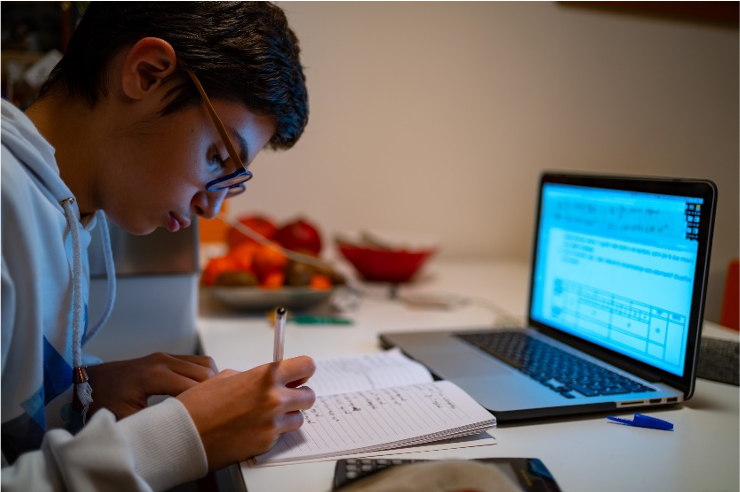
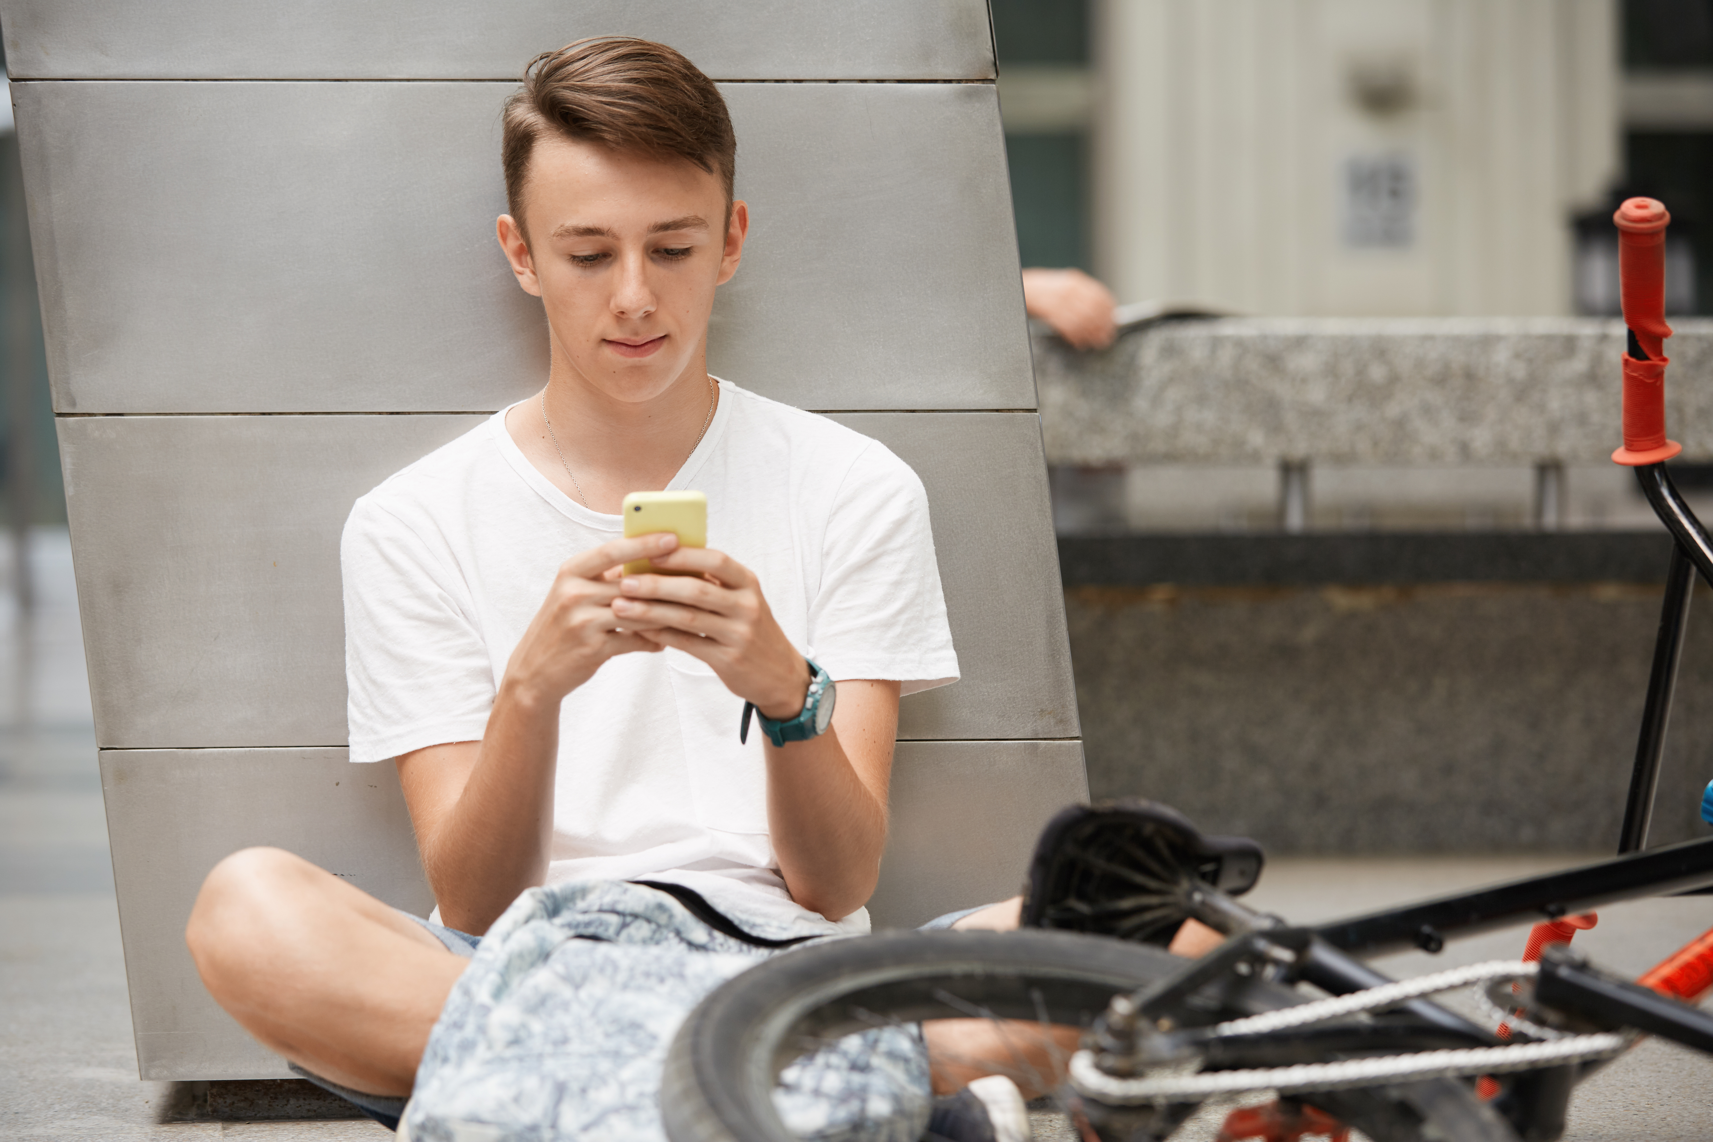
Een rooster op het VO
Huiswerk
Opdrachten maken
Leren voor toetsen
Plannen
Met een app of agenda
Keuzes maken
Zelfstandigheid
Verantwoordelijkheid
Hulp nodig?
Notes:
De groen omcirkelde vakjes zijn de lokalen op school.
De leerlingen zien snel welke les ze van wie hebben. (3.12 = lokaal 12 op de derde verdieping)

Slide 17
De puberteit
Begint bij kinderen tussen de 11 – 13 jaar.
Kinderen worden een ‘puber’.
Er verandert veel!
In Nederland is er veel aandacht voor de puberteit.

Slide 18
Wat verandert er in de puberteit?
Pubers slapen veel.
Pubers groeien hard.
Pubers hebben veel emoties:
Soms zijn ze heel blij.
Dan zijn ze weer heel boos.

Slide 19
Wat verandert er
in de puberteit?
Pubers vinden vrienden heel belangrijk.
Welke kleren hebben mijn vrienden?
Welke muziek luisteren mijn vrienden?
Pubers krijgen een eigen mening.
Ze maken vaker ruzie.
Ze luisteren minder naar hun ouders.

Slide 20
Wat heb je vandaag geleerd?
Wat vond je interessant?
Wat heb je geleerd?
Heb je nog een vraag?

Slide 21
Doelen van vandaag
Ik ken de verschillen tussen de basisschool en de middelbare school.
Ik weet wat ik als ouder allemaal moet regelen.
Ik weet wat ‘de puberteit’ is.
Ik begrijp belangrijke woorden uit dit thema.

Slide 22
Thuis oefenen?
Opdracht voor thuis
Online oefenen
Hoofdstuk 7
Hoofdstuk 17

Slide 23
De volgende keer
[Datum en tijd volgende bijeenkomst]
[Onderwerp volgende bijeenkomst]
[Aankondiging gastspreker?]
[Overig]
[Eventueel contactgegevens of info over WhatsApp-groep]

Slide 24
De volgende keer
Onderwerp | Datum
1. Het Nederlands schoolsysteem | …
2. Doorstroomtoets en schooladvies | …
3. Een school kiezen | …
4. Hoe werkt een middelbare school? | …
5. Op gast of op bezoek | …

